Slide 1
Kryminalistyczna problematyka osobowych środków dowodowych Zakres zagadnień Warunki zaliczenia gr. 2 dr Patrycja Mieszkalska e-mail: patrycja.mencel@uwr.edu.pl Konsultacje

Slide 2
Program zajęć
Wprowadzenie do problematyki
Osobowe źródła, środki dowodowe i czynności dowodowe. Wyjaśnienie pojęć.
II. Psychologiczne podstawy formowania się zeznań.
III. Przesłuchanie podejrzanego i świadka w świetle kryminalistyki i procedury karnej (przesłuchujący, przygotowanie do przesłuchania, etapy przesłuchania, metody przesłuchania).
Przesłuchania szczególne (przesłuchanie małoletniego świadka, osoby starszej i osoby chorej).
IV. Ocena wiarygodności zeznań i wyjaśnień.
V. Zaliczenie. Test końcowy.

Slide 3
Warunki zaliczenia
Przygotowanie krótkiego wystąpienia 10-15 minutowego na zajęcia.
Obecności na zajęciach.
Test jednokrotnego wyboru na ostatnich zajęciach- około 15 pytań z zakresu ćwiczeń.

Slide 4
Lista tematów
1. Etapy formowania się zeznań (funkcjonowanie zmysłów człowieka; spostrzeganie, procesy pamięciowe, zapamiętywanie). Czynniki obiektywne i subiektywne wpływające na formowanie się zeznań. Trzy osoby- 26.11.2023 r. 2. Przebieg przesłuchania w świetle procedury karnej. Jedna osoba 3.12.2023 r. 3. Przesłuchujący- cechy przesłuchującego, podmioty uprawnione do przesłuchiwania. Dwie osoby 26.11.2023 r. 4. Przygotowanie do przesłuchania, planowanie. Wybór miejsca przesłuchania. Dwie osoby 26.11.2022 r. 5. Klasyfikacja świadków- Jedna osoba 03.12.2023 r. 6. Etapy przesłuchania świadków. Taktyka przesłuchania świadka. Dwie lub trzy osoby 03.12.2023 r. 7. Etapy przesłuchania podejrzanego. Metody i taktyka przesłuchania podejrzanego. Trzy osoby 03.12.2023 r. 8. Motywacja podejrzanego i taktyka obrony. Dwie lub trzy osoby 03.12.2023 r. 9. Metody przesłuchania podejrzanego. Dwie lub trzy osoby 13.01.2023 r. 10. Przesłuchanie małoletniego. Dwie osoby 13.01.2024 r. 11. Przesłuchanie osoby w podeszłym wieku i osoby chorej psychicznie. Dwie osoby 13.01.2024 r. 12. Ocena zeznań i wyjaśnień. Trzy osoby 13.01.2024 r.

Slide 5
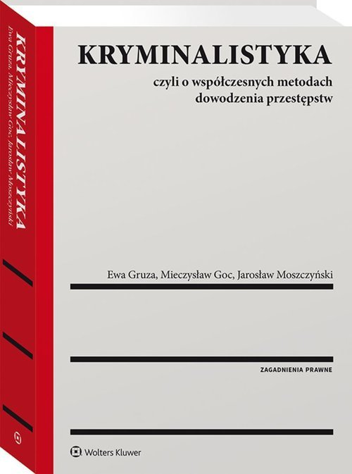
Kryminalistyka, czyli o współczesnych metodach dowodzenia przestępstw
E. Gruza, M. Goc, J. Moszczyński, Wolters Kluwer 2020.
W niniejszej publikacji rozdziały: IX (Podstawy psychologii zeznań), X (przesłuchanie), XI (Przesłuchania szczególne), XII (Metody oceny zeznań i wyjaśnień), XIII ( Inne czynności procesowo – kryminalistyczne).

Slide 6
Kryminalistyka-czyli rzecz o metodach śledczych
E. Gruza, M. Goc
J. Moszczyński
Wydawnictwo: Łośgraf 2011
W niniejszej publikacji rozdziały: 6 (Psychologia zeznań), 7 (Uzyskiwanie osobowych środków dowodowych), 8 (Przesłuchania szczególne), 9 (Ocena zeznań i wyjaśnień), 10 ( Inne czynności procesowo – kryminalistyczne).

Slide 7
Kryminalistyka
red. Jan Widacki
Wydawnictwo: C.H.Beck 2018,
wyd. 4.
W niniejszej publikacji rozdziały: VI (Zarys kryminalistycznej problematyki przesłuchania), VII ( Identyfikacja osoby na podstawie śladów pamięciowych – okazanie), VIII (Wybrane czynności taktyczne o charakterze procesowym prowadzone z udziałem podejrzanego lub świadka).

Slide 8
Kryminalistyka.
Wybrane zagadnienia teorii i praktyki śledczo-sądowej
V. Kwiatkowska-Wójcikiewicz, M. Kulicki, L. Stępka,
Wydawnictwo: Uniwersytet Mikołaja Kopernika 2009
Rozdziały w niniejszej publikacji: Rozdział II (Źródła i środki dowodowe w kryminalistyce), III ( Psychologia kryminalistyczna), IV (Przesłuchanie), V (Szczególne formy przesłuchania).

Slide 9
Kryminalistyka
Brunon Hołyst, Wolters Kluwe Kluwer 2017, wydanie XIII.
Rozdziały w niniejszej publikacji: Rozdział XXXIV (Wybrane zagadnienia problematyki zeznań i wyjaśnień), XXXV ( Ekspertyza psychologiczna), XXX VI ( Ekspertyza psychiatryczna).

Slide 10
Psychologia dla prawników, Warszawa 2021.
E. Gruza

Slide 11
Leksykon kryminalistyki
M. Bartnik, W. Lis, Beck, 2016.

Slide 12
D. Jagiełło, Przesłuchanie jako czynność dowodowa, Warszawa 2017.

Slide 13
Przesłuchanie małoletnich świadków, PWN 2012
M. Zielona- Jenek,

Slide 14
Kryminalistyka ogólna, Comer 1996
Z. Czeczot, T. Tomaszewski
Rozdział dotyczący psychologicznych podstaw przesłuchania
Notes:
Z. Czeczot, T. Tomaszewski, Kryminalistyka ogólna, Comer 1996 (w zakresie psychologicznych podstaw przesłuchania)

Slide 15
Ustawa z dnia 6 czerwca 1997 r. Kodeks postępowania karnego, Dz. U. 1997 Nr 89 poz. 555 ze zm. – w odniesieniu do zakresu zajeć.

